Slide 1
Fast prediction mode selection
김범수
2020/12/30

Slide 2
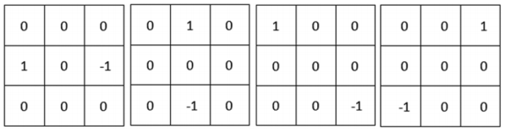
Fast prediction mode selection
기존 알고리즘 : RDO 연산을 줄이기 위한 알고리즘
RD costs of 35 intra-prediction modes
기존에는 35개 방향에 대해 모두 RD-Cost 비교 수행
rough mode decision (RMD)
비교적 간단한 HAD-Cost 수행으로 RDO 후보 감소
most probable mode (MPM)
MPM 과정으로 RDO 후보 감소
제안된 알고리즘
Gradient operator를 이용하여 RMD 후보 감소

Slide 3
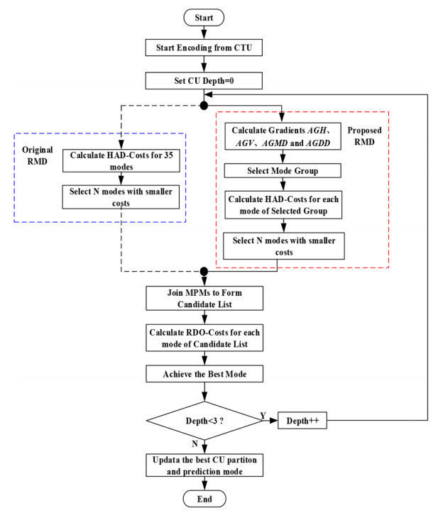
Fast prediction mode selection
Flowchart

Slide 4
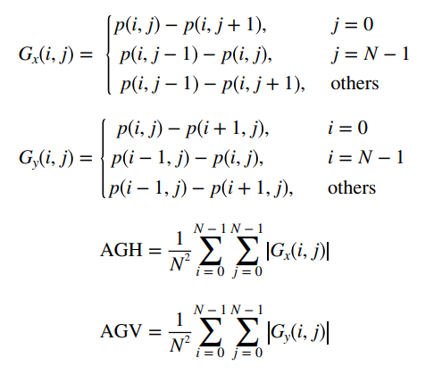
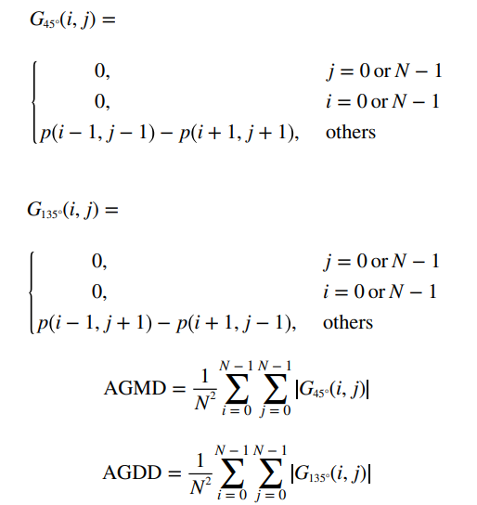
Fast prediction mode selection
Gradient Operator를 이용하여 PU의 수평, 수직, 45도, 135도에 대한 평균 기울기 AGH, AGV, AGMD, AGDD 계산

Slide 5
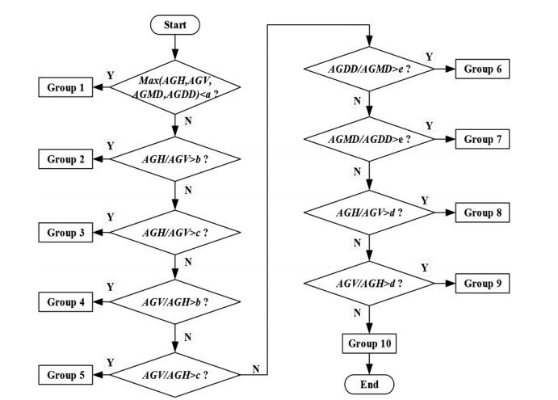
Fast prediction mode selection
AGH, AGV, AGMD, AGDD와 Threshold 값을 이용하여 Mode Grouping
(i) AGV, AGH, AGMD, AGDD가 모두 충분히 작으면 PU가 평탄할 것이라 예측 -> Group 1
…
(ii) AGH가 AGV보다 일정 값보다 크면 수평 모드가 최선의 예측 모드일 가능성 높음 -> Group 2
…
(iii) AGDD가 AGMD보다 일정 값보다 크면 45° mode가 최선의 예측 모드일 가능성 높음 -> Group 6
…

Slide 6
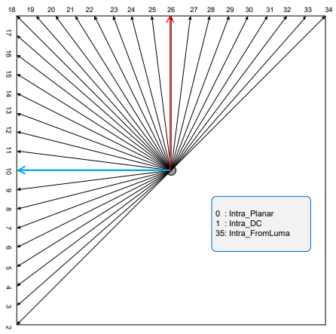
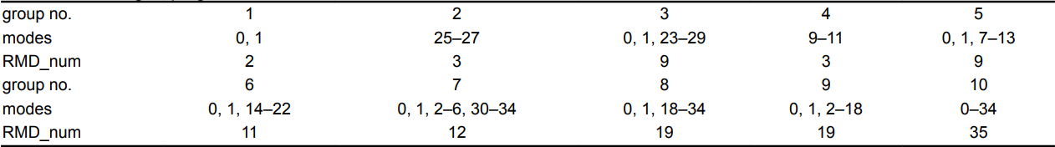
Fast prediction mode selection
Mode Grouping에 해당하는 Mode들로만 HAD-Cost 비교

Slide 7
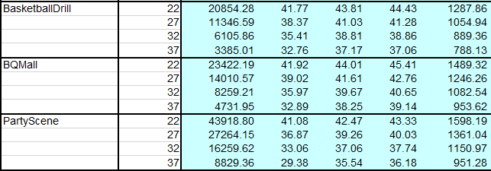
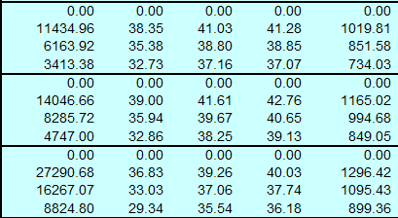
Fast prediction mode selection
Class C
kbps
Y psnr
U psnr
V psnr
Enc T
kbps
Y psnr
U psnr
V psnr
Enc T

Slide 8
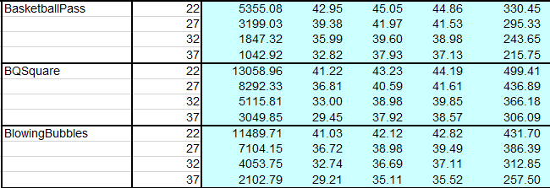
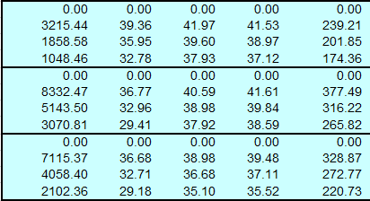
Fast prediction mode selection
Class D
kbps
Y psnr
U psnr
V psnr
Enc T
kbps
Y psnr
U psnr
V psnr
Enc T

Slide 9
Fast prediction mode selection
 |  |  | ΔTime | ΔBitrate | ΔPSNR Y
Class B | Cactus | Anchor | 5.16 | 0.21 | 0.002
 |  | Tested | 3.32 | 0.20 | 0.01
Class C | BasketballDrill | Anchor | 7.11 | 0.34 | 0.003
 |  | Tested | 4.65 | 0.84 | 0.02
 | BQMall | Anchor | 10.15 | 0.44 | 0.008
 |  | Tested | 8.34 | 0.29 | 0.02
 | PartyScene | Anchor | 5.73 | 0.33 | 0.007
 |  | Tested | 4.97 | 0.06 | 0.04
Class D | BasketballPass | Anchor | 11.24 | 0.49 | 0.005
 |  | Tested | 18.46 | 0.55 | 0.03
 | BlowingBubble | Anchor | 6.45 | 0.16 | 0.006
 |  | Tested | 14.05 | 0.12 | 0.03
 | BQSquare | Anchor | 5.28 | 0.70 | 0.015
 |  | Tested | 13.5 | 0.54 | 0.04

